Slide 1
Novo MSI6
Números Naturais
Resolução de exercícios e problemas (Decomposição em fatores primos)

Slide 2




Vou Aplicar
1. Decompõe o número 100 em:
1.1. dois fatores diferentes;
1.2. três fatores;
1.3. no maior número possível de fatores.
Resolução:
1.1. dois fatores diferentes.
1.3. dois fatores diferentes.
$$100=4×25$$
$$100=2×2×5×5=$$
1.2. dois fatores diferentes.
$=2^{2}×5^{2}$
$$100=4×5×5$$
Novo MSI6

Slide 3




Vou Aplicar
2. Escreve o menor fator primo da decomposição em fatores primos de cada um dos números seguintes.
2.1. 27 2.2. 32 2.3. 50 2.4. 65
$$3$$
$$2$$
$$2$$
$$5$$
Novo MSI6

Slide 4
Vou Aplicar
3. Escreve o maior fator primo da decomposição em fatores primos de cada um dos números seguintes.
3.1. 93 3.2. 106 3.3. 136 3.4. 138
Novo MSI6

Slide 5

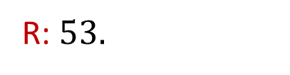
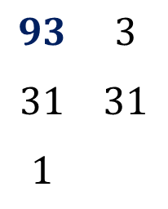

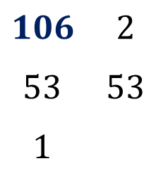

Vou Aplicar
Resolução:
3.1. 93
3.2. 106
$$93$$ | $$3$$
$$31$$ | $$31$$
$$1$$
$$106$$ | $$2$$
$$53$$ | $$53$$
$$1$$
$$93=3×31$$
$$106=2×53$$
R: $31.$
R: $53.$
Novo MSI6

Slide 6

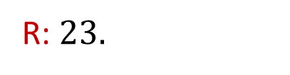
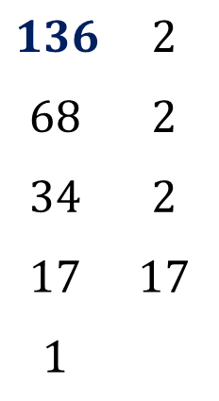

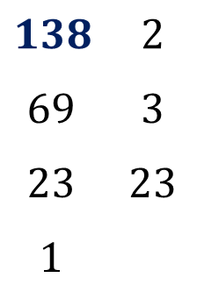

Vou Aplicar
Resolução:
3.3. 136
3.4. 138
$$136$$ | $$2$$
$$68$$ | $$2$$
$$34$$ | $$2$$
$$17$$ | $$17$$
$$1$$
$$138$$ | $$2$$
$$69$$ | $$3$$
$$23$$ | $$23$$
$$1$$
$$136=2^{3}×17$$
$$138=2×3×23$$
R: $17.$
R: $23.$
Novo MSI6

Slide 7
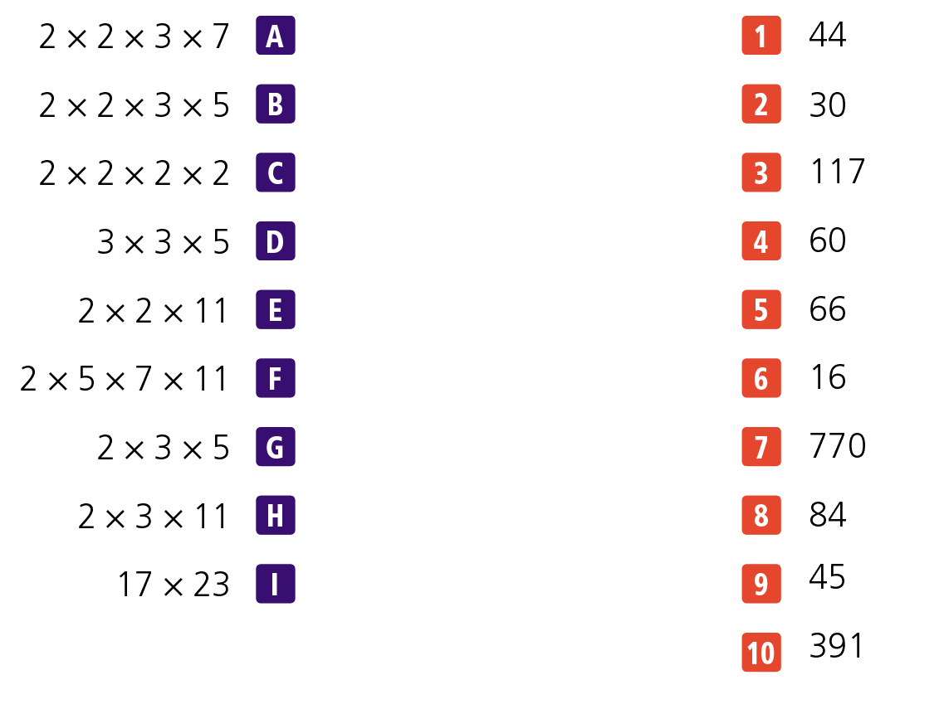
Vou Aplicar
4. Associa cada um dos produtos seguintes ao número que lhe corresponde.
Novo MSI6

Slide 8
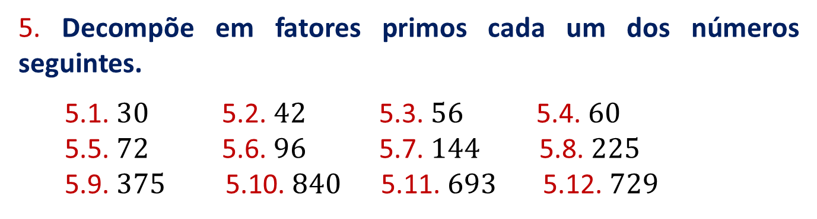
Vou Aplicar
5. Decompõe em fatores primos cada um dos números seguintes.
5.1. $30$ 5.2. $42$ 5.3. $56$ 5.4. $60$
5.5. $72$ 5.6. $96$ 5.7. $144$ 5.8. $225$
5.9. $375$ 5.10. $840$ 5.11. $693$ 5.12. $729$
Novo MSI6

Slide 9
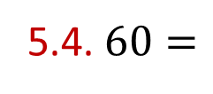

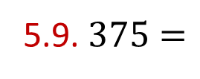



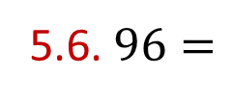


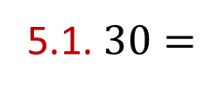
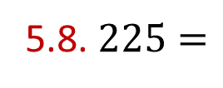
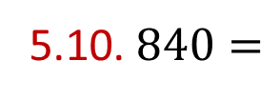
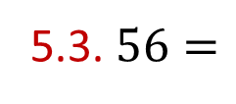

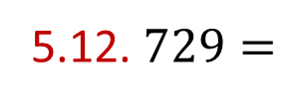



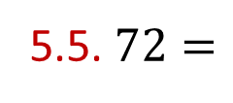

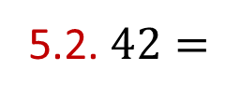

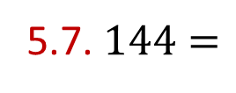
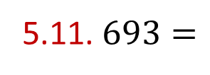
Vou Aplicar
Resolução:
5.1. $30=$
$$2×3×5$$
5.2. $42=$
$$2×3×7$$
5.3. $56=$
$$2^{3}×7$$
5.4. $60=$
$$2^{2}×3×5$$
5.5. $72=$
$$2^{3}×3^{2}$$
5.6. $96=$
$$2^{5}×3$$
5.7. $144=$
$$2^{4}×3^{2}$$
5.8. $225=$
$$3^{2}×5^{2}$$
5.9. $375=$
$$3×5^{3}$$
5.10. $840=$
$$2^{3}×3×5×7$$
5.11. $693=$
$$3^{3}×7×11$$
5.12. $729=$
$$3^{6}$$
Novo MSI6

Slide 10
Vou Aplicar
5. Decompõe em fatores primos cada um dos números seguintes.
Novo MSI6

Slide 11
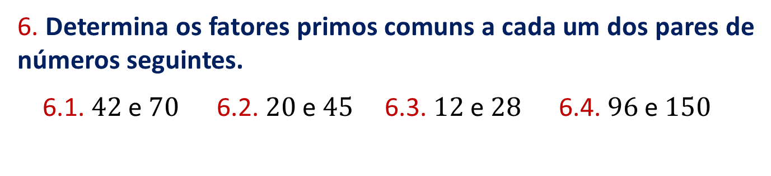
Vou Aplicar
6. Determina os fatores primos comuns a cada um dos pares de números seguintes.
6.1. $42$ e $70$ 6.2. $20$ e $45$ 6.3. $12$ e $28$ 6.4. $96$ e $150$
Novo MSI6

Slide 12
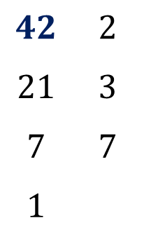

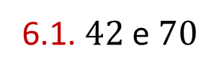
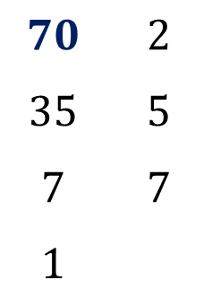
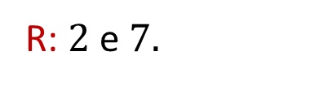

Vou Aplicar
Resolução:
6.1. $42$ e $70$
$$42$$ | $$2$$
$$21$$ | $$3$$
$$7$$ | $$7$$
$$1$$
$$70$$ | $$2$$
$$35$$ | $$5$$
$$7$$ | $$7$$
$$1$$
$$42=2×3×7$$
$$70=2×5×7$$
R: $2$e $7.$
Novo MSI6

Slide 13
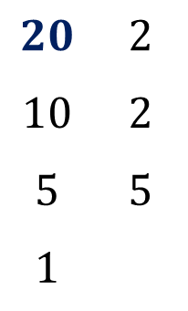

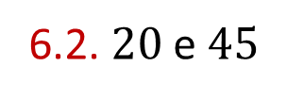
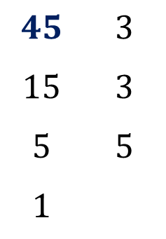
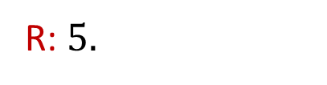

Vou Aplicar
Resolução:
6.2. $20$ e $45$
$$20$$ | $$2$$
$$10$$ | $$2$$
$$5$$ | $$5$$
$$1$$
$$45$$ | $$3$$
$$15$$ | $$3$$
$$5$$ | $$5$$
$$1$$
$$20=2^{2}×5$$
$$45=3^{2}×5$$
R: $5.$
Novo MSI6

Slide 14
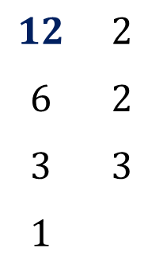

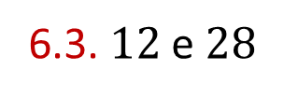
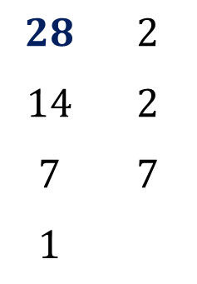


Vou Aplicar
Resolução:
6.3. $12$ e $28$
$$12$$ | $$2$$
$$6$$ | $$2$$
$$3$$ | $$3$$
$$1$$
$$28$$ | $$2$$
$$14$$ | $$2$$
$$7$$ | $$7$$
$$1$$
$$12=2^{2}×3$$
$$28=2^{2}×7$$
R: $2.$
Novo MSI6

Slide 15
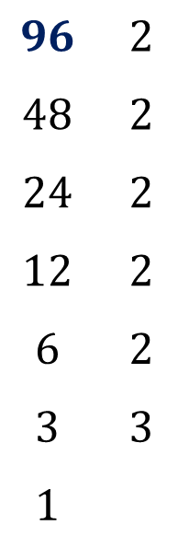

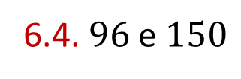
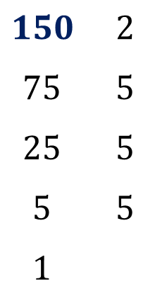
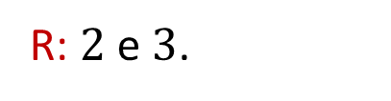

Vou Aplicar
Resolução:
6.4. $96$ e $150$
$$96$$ | $$2$$
$$48$$ | $$2$$
$$24$$ | $$2$$
$$12$$ | $$2$$
$$6$$ | $$2$$
$$3$$ | $$3$$
$$1$$
$$150$$ | $$2$$
$$75$$ | $$5$$
$$25$$ | $$5$$
$$5$$ | $$5$$
$$1$$
$$96=2^{5}×3$$
$$150=2×3×5^{2}$$
R: $2$ e $3$.
Novo MSI6

